Slide 1


Introdução ao c#
Condicionais

Slide 2
Condicionais
Condicionais são estruturas de controle usadas na programação para executar diferentes blocos de código com base em condições específicas.
Elas permitem que você tome decisões em seu código e execute diferentes ações dependendo do resultado de uma expressão condicional.

Slide 3
Operadores lógicos
São usados para executar operações condicionais, e retornam sempre verdadeiro ou falso
E – AND (&&)
Todas as condições devem ser verdadeiras
Ou – OR (||)
Precisa atender pelo menos uma condição
Negação – NOT (!)

Slide 4
Estrutura condicional: if
Em C#, o if é uma estrutura de controle condicional que permite executar um bloco de código caso uma condição seja atendida.
"Se acontecer então faça X, caso contrário, faça Y."

Slide 5

Entendendo melhor a estrutura
Ao utilizarmos o IF, passamos uma condição e caso seja atendida, é executado o código dentro das chaves {}
Caso o IF seja uma condição impossível, o código não será executado

Slide 6
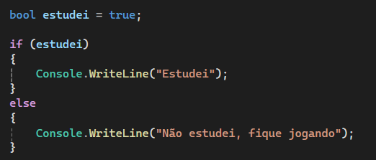
Exemplo de if

Slide 7
Else – else if
Podemos utilizar else if (Senão se), ou apenas else (Senão) para executar algo caso uma condição não seja atendida.

Slide 8
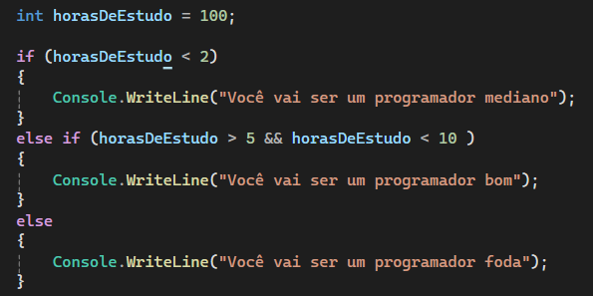
Utilizando else e else if
Obs: Else if não tem limites para uso, mais use com moderação.

Slide 9
if em 3 tipos de cenário
Condição Simples: Onde simplesmente validamos uma única condição
Condição aninhada: é uma condição dentro de outra condição. Isso permite testar múltiplas condições de forma mais detalhada.
Uma condição composta é caracterizada pela presença da instrução else junto com o if. O else fornece um caminho alternativo para execução quando a condição do if não é atendida.

Slide 10
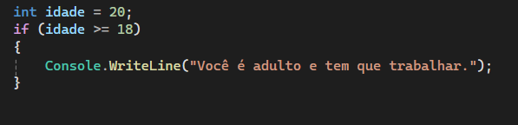
Condição simples

Slide 11
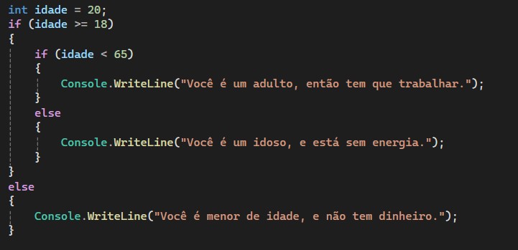
Condição aninhada

Slide 12
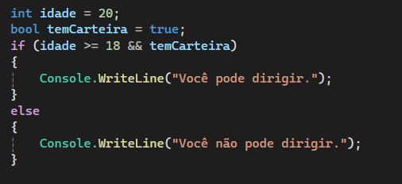
Condição composta

Slide 13
Exercício 1
Crie um programa que avalie se o aluno passou no TCC. Para passar, ele precisa cumprir os requisitos abaixo:
Para passar ele precisa ter 100 horas complementares e nota 7.
Caso não possua as 100 horas ele não estará formado
Caso a nota seja menor que 7 ele está de exame.

Slide 14
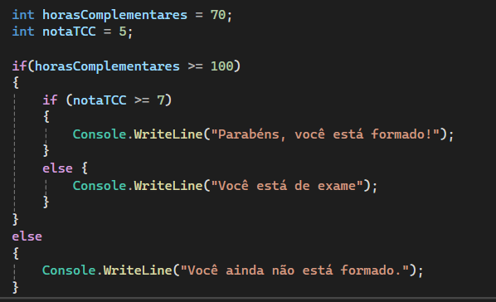
resposta

Slide 15
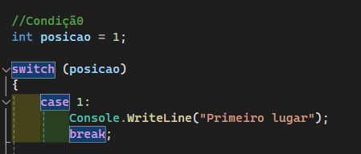
Switch
O Switch pode ser utilizado quando temos muitas decisões.
É uma alternativa ao uso de múltiplos if e else if quando você precisa comparar uma única variável com vários valores possíveis.

Slide 16
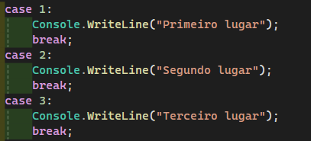
case
A expressão switch é avaliada, e o valor da expressão é comparado com os valores de cada case.
Caso haja correspondência, o bloco de código associado é executado.

Slide 17
Break
Quando o C# alcança um comando Break, ele sai do bloco switch, interrompendo a execução do restante do código.

Slide 18

default
O default é parte opcional de uma estrutura switch.
É uma forma de lidar com valores que não correspondem a nenhum dos casos especificados.
Ele age como caso padrão para lidar com qualquer valor que não tenha sido explicitamente tratado por um dos case.

Slide 19
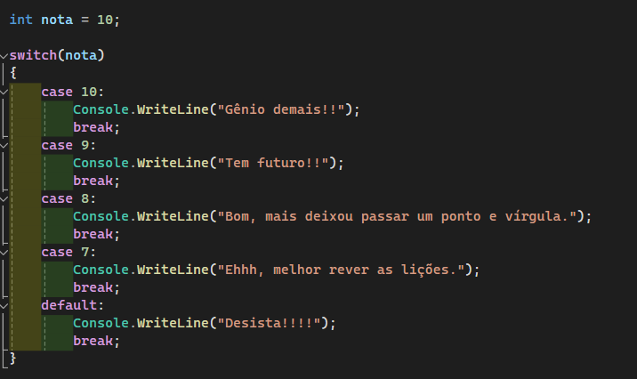
Exemplo de switch

Slide 20
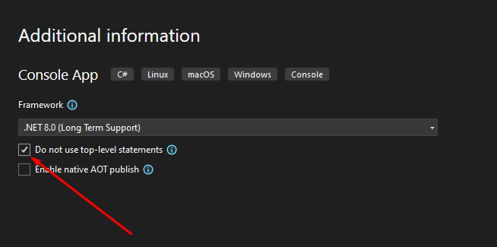
Obs: marque a seguinte opção

Slide 21
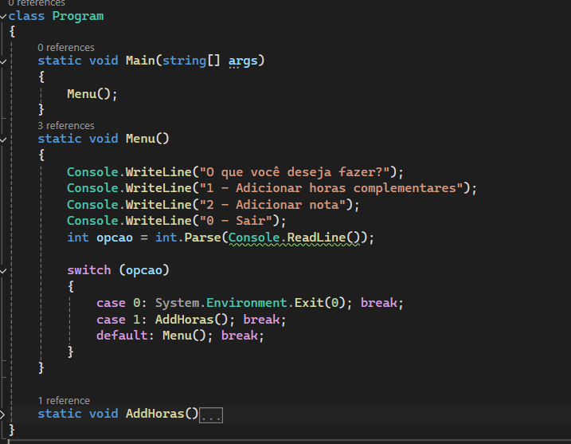
Menu com switch

Slide 22
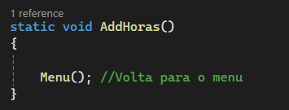
Exercício 2
Implemente a seguinte função:
O usuário precisa digitar as horas complementares.
Caso tenha mais de 100 horas, exibe a mensagem: Horas finalizadas.
Caso tenha menos, exibe a quantidade que falta para atingir 100 horas.

Slide 23
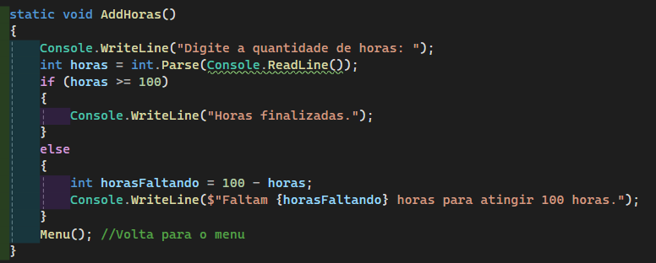
Resposta

Slide 24
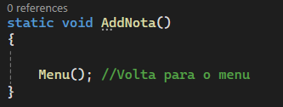
Exercício 3
Implemente a seguinte função:
O usuário precisa digitar a nota.
Caso a nota seja maior que 7, o usuário passou.
Caso a nota seja menor que 7 e maior que 5, o usuário está de exame.
Caso a nota seja abaixo de 5 o usuário está reprovado.

Slide 25
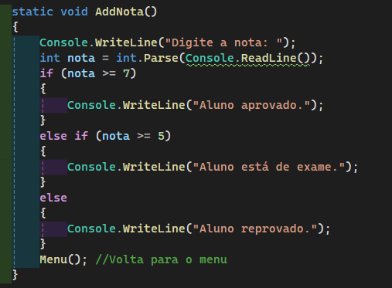
resposta

Slide 26

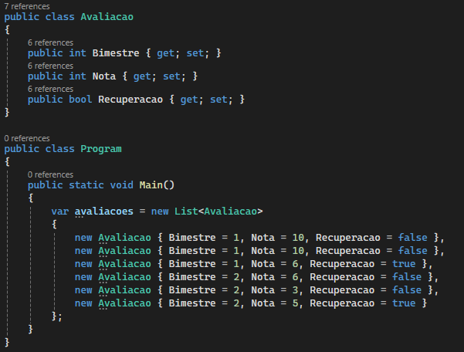
Desafio
Crie um programa em C# que calcule a média das notas de um aluno no primeiro bimestre, excluindo as notas de recuperação, e determine o resultado final do aluno (Aprovado, Exame ou Reprovado).
Determinar o resultado final do aluno com base na média calculada:
Aprovado: Se a média for maior ou igual a 7.
Exame: Se a média for igual a 6.
Reprovado: Se a média for menor que 6.

Slide 27
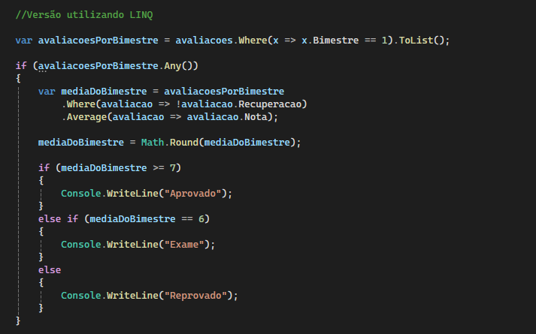
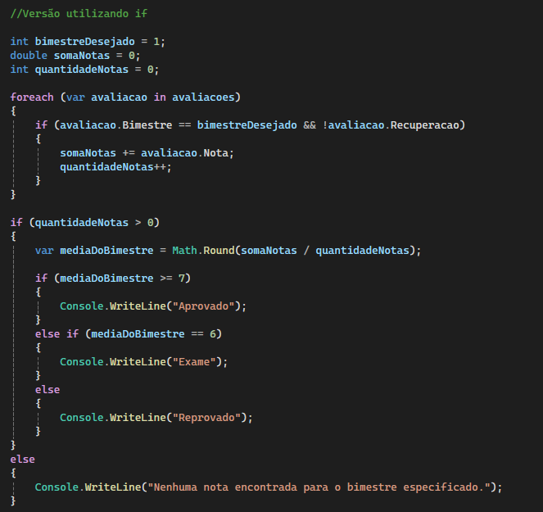
Resposta

Slide 28
Material de apoio
IF/Else e o operador ternário: https://www.devmedia.com.br/csharp-if-else-e-o-operador-ternario/38192
Estrutura condicional: https://edisciplinas.usp.br/pluginfile.php/3159878/mod_resource/content/0/Aula%203%20-%20Estrutura%20Condicional.pdf
Switch case: https://learn.microsoft.com/en-us/dotnet/csharp/language-reference/statements/selection-statements#code-try-0

